Slide 1
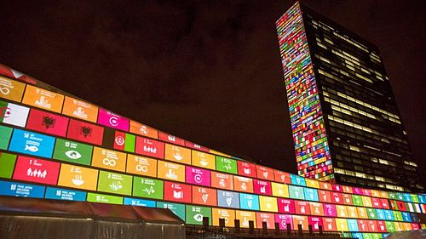
Hoofdkwartier van het VN-ministerie van Economische en Sociale Zaken (UN DESA) in New York (VS)

Slide 2
Proefproject voor getijdenboerderijen in Normandië (Frankrijk)

Slide 3
Vlaggen van het hoofdkantoor van de VN in Genève (Zwitserland)

Slide 4
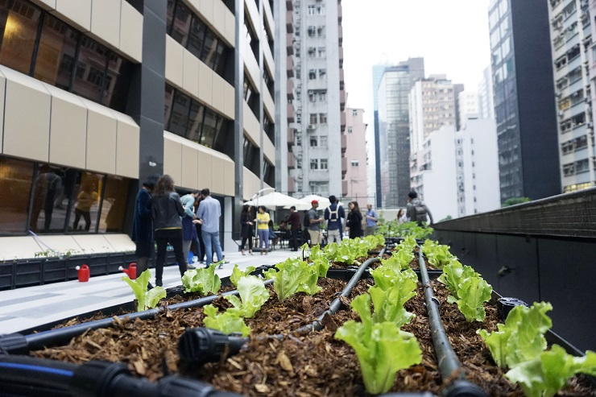
"Garage Greens" een stadslandbouwprogramma (Hong-Kong)

Slide 5
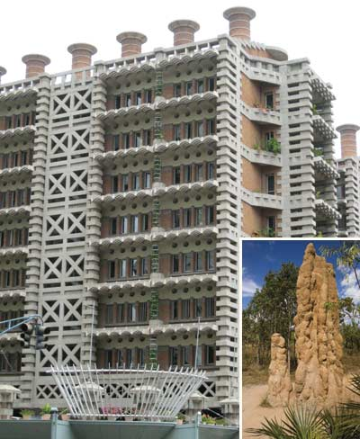
Eastgate-centrum in Harare met natuurlijk koelsysteem dat termietenheuvels imiteert (Zimbabwe)

Slide 6
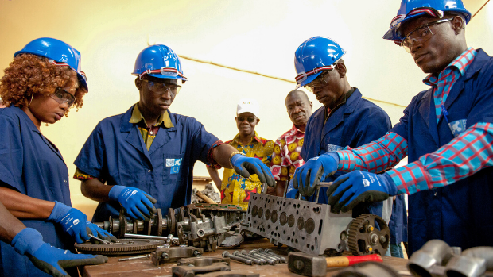
Beroepsonderwijs en -opleiding om de jeugdwerkloosheid in de landen van de Sub-Sahara op te lossen

